Slide 1
MTO Shahmaghsoudi Gemeinnützige Aktivitäten

Slide 2
Über MTO

Slide 3
MTO Deutschland
Drei Buchstaben für einen großen Namen:
Maktab Tarighat Oveyssi Shahmaghsoudi (M.T.O.) - Schule des Islamischen Sufismus®
Weltweit integriert
MTO ist eine internationale, gemeinnützige Organisation mit Gemeindezentren auf sechs Kontinenten und mehr als einer Million Mitgliedern weltweit.
Soziale Initiativen
Sie sind der Kern unserer Arbeit. Alle unsere Aktivitäten sind dem Wohl der Allgemeinheit untergeordnet und richten sich insbesondere an Benachteiligte im Sinne der Wohltätigkeit.
Tradition & Herkunft
Die Geschichte der Schule des Sufismus reicht 1.400 Jahre in die Zeit des Heiligen Propheten Mohammad und des Gründers der Schule, Oveys Gharani, zurück.

Slide 4
Wohltätigkeit
Deutschland ist unsere Heimat und wir möchten unseren Teil dazu beitragen, dass das Leben hier für alle Menschen noch lebenswerter wird. Nach dem Motto „was in einem kleinen Punkt beginnt, kann sich zu einem großen Winkel ausdehnen“, unterstützen wir entweder selbst oder mit unseren Kooperationspartnern soziale Projekte. Wir sind in vielen Städten in Deutschland, u.a. in Düsseldorf, Köln, Bonn, Frankfurt, Hamburg, Hannover und Braunschweig aktiv.
Insbesondere benachteiligten Menschen wollen wir mit unseren Sozialen Initiativen unterstützen.
Hilfe in Zeiten von COVID 19
Die Schüler:innen der MTO Shahmaghsoudi® unterstützen kritische Versorgungs- und Hilfsorganisationen wie Krankenhäuser, Pflegeheime, gemeinnützige Organisationen und andere Mitglieder unserer lokalen Gemeinschaften mit Spenden von persönlicher Schutzausrüstung (PSA), Nahrungsmitteln und anderen lebensnotwendigen Hilfsgütern im Zuge der globalen COVID-19-Pandemie.
MTO Charity Essensausgabe für Geflüchtete, ehrenamtliche Übersetzungshilfe, Notfallseelsorge, Betrieb einer konfessionsübergreifenden Kindertagesstätte, Engagement bei sozialen Projekten der Christlich-Islamischen Gesellschaft, u.v.m.
mtocharity.org

Slide 5
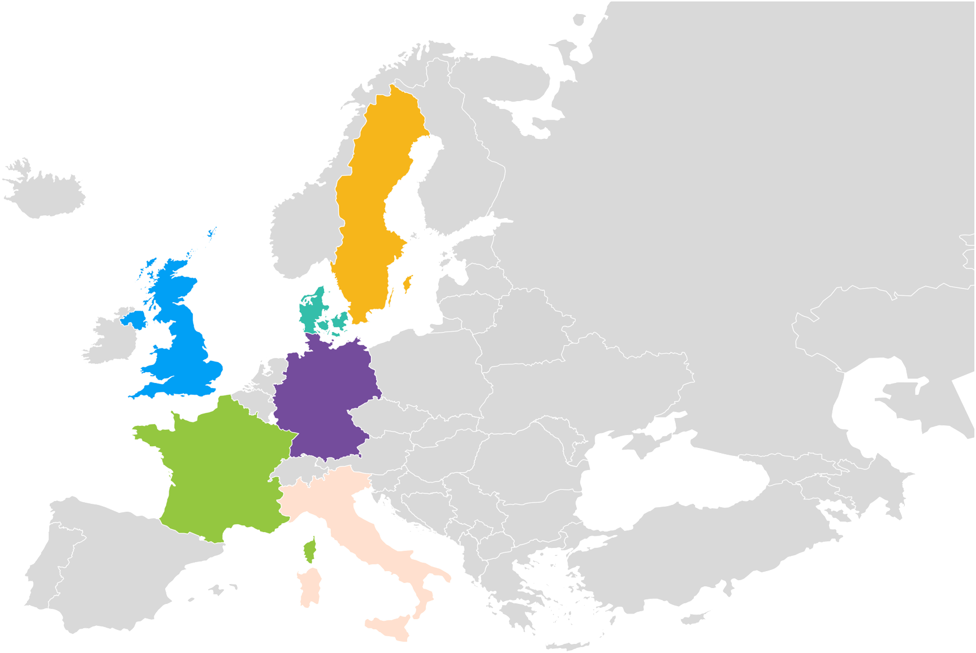
Deutschland
Unsere Gemeinde erstreckt sich deutschlandweit. Unsere Gemeindemitglieder leben in unterschiedlichen Städten, u.a. in Düsseldorf, Hannover, Braunschweig, Frankfurt, Köln, Hamburg und Bonn. Sie nehmen aktiv am gesellschaftlichen Diskurs teil und engagieren sich insbesondere für soziale Projekte.

Slide 6
Organisation
Maktab Tarighat Oveyssi Shahmaghsoudi (MTO)
Gesellschaft & Wissenschaft
Literatur & Kunst
Wohltätigkeit & Nachhaltigkeit
Religion
MTO Zentren
Zendeh Delan®
MTO Charity
MTO Quran & Islam
MTO KiTa Grüner Weg
MTO Book Club
MTO Sustainability
MTO Live Webcast
MTO Publikationen
MTO Kulturverein
Sufi Praktiken
Sufi Youth Conference
MTO Persian School
Tamarkoz App
Tamarkoz
MTO Sufi Psychology

Slide 7
Die Zusammenarbeit der Gedanken, des Herzens, der Sinne und der Natur ist der Wegweiser, und die Verirrung der Menschen entsteht durch Unstimmigkeit und Verwirrung dieser vier.
- Hazrat Shah Maghsoud Sadegh Angha

Slide 8
Gemeinnützige Aktivitäten in NRW

Slide 9
Zusammenhalt
Als die Pandemie weltweit unser aller Leben auf den Kopf stellte, hatten wir das Bedürfnis, etwas zu tun, um den gesellschaftlichen Zusammenhalt zu stärken und zu helfen, wo Hilfe benötigt wird. So begann die weltweite MTO Charity Initiative und alle Mitglieder, ob jung oder alt, haben mit angepackt.
Seither wurden über 50 Spenden-Projekte in NRW umgesetzt. Und das nicht bloß aus der Ferne, sondern so nah wie die Corona-Regeln es zugelassen haben. Auf den folgenden Seiten sehen Sie einige dieser Projekte.
Auf unserer Webseite können Sie alle Aktivitätenberichte nachlesen:
https://germany.mto.org

Slide 10
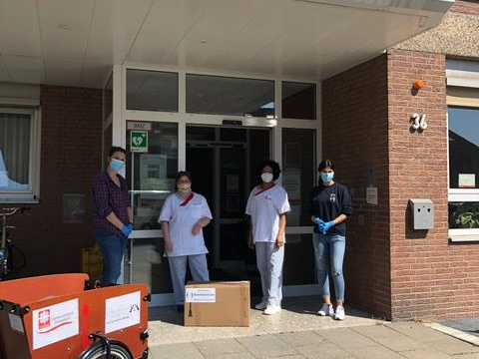
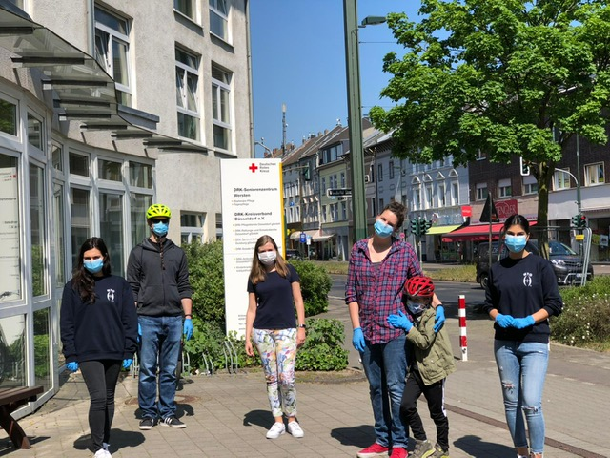
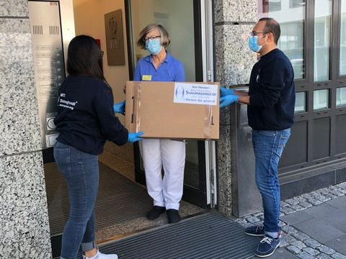
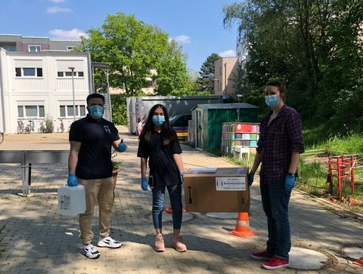
Dankes-Spende für Pflegekräfte
Spende von Desinfektionsmittel, Masken, Handschuhe, u.v.m.
Orte:
DRK Seniorenzentrum in Wersten
Geflüchtetenheim in Wersten
Klara Glase Haus
Hospizbereich des Evangelischen Krankenhauses
Kinderhospiz Regenbogenland
Hospizbereich der Intensiv Care GmbH
Düsseldorf – 27.04.2020

Slide 11
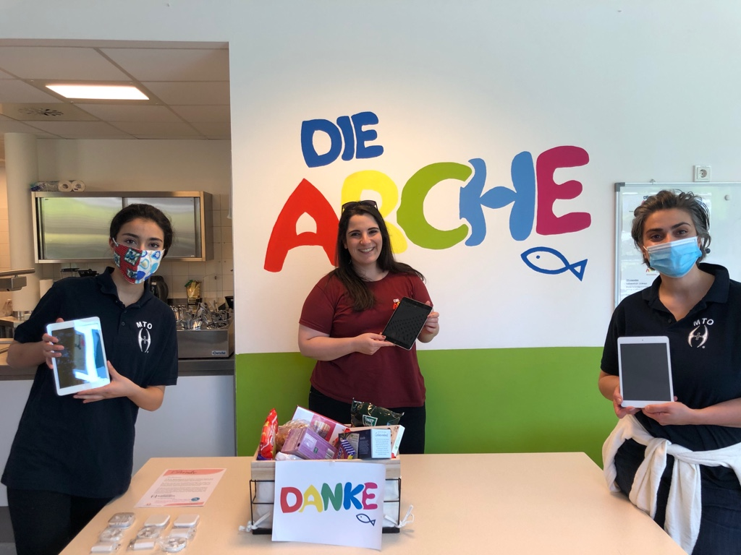
iPad Spende für Home-Schooling
Gerade in dieser Zeit machte sich die Bildungsungerechtigkeit durch das Homeschooling wie noch nie zuvor bemerkbar. Viele Kinder hatten zu Hause noch keine Laptops oder iPads. Aus diesem Grund spendeten wir gebrauchte iPads.
Ort: Die Arche in Düsseldorf
Düsseldorf – 18.05.2020

Slide 12
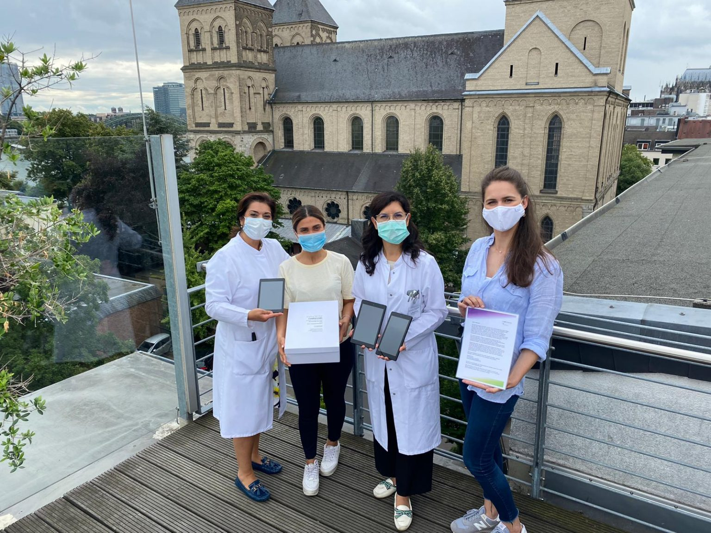
CARING FOR OUR CARE GIVERS
Pflegende, Ärzte*innen und andere Helfer*innen im Gesundheitssystem sind auch außerhalb von Covid19-Zeiten besonderen psychischen Belastungen ausgesetzt. Aus diesem Grund ist das Ziel dieser Aktion den Mitarbeitenden einen unkomplizierten Zugang zur Stressbewältigung am Arbeitsplatz zu ermöglichen.
Die Initiative ist in den USA erfolgreich mit 132 Einrichtungen in 21 Staaten gestartet und nun auch in europäischen Ländern, wie Großbritannien, Frankreich und Deutschland angekommen.
Weitere Informationen zu der Initiative finden Sie unter https://www.caring4ourcaregivers.org https://www.mtocharity.org/caring-for-our-caregivers/

Slide 13
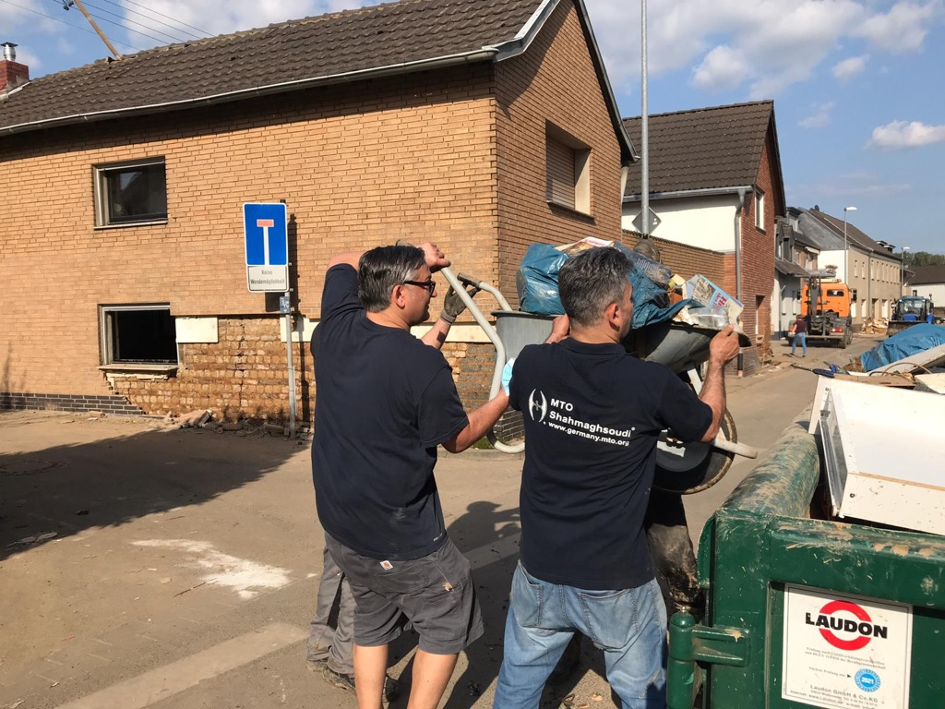
Hilfe für Betroffene der Flutkatastrophe
Die Flut- und Überschwemmungskatastrophe, die Westdeutschland in der Nacht zum 15.07.2021 überrannte, hat verheerende Schäden und Verluste hinterlassen. Viele Menschen haben ihr gesamtes Hab und Gut verloren und sind nun auf das Nötigste und auf helfende Hände angewiesen. Ganz Deutschland mobilisiert sich, um zu helfen, so auch wir.
Am 18.07.21 überreichte MTO® Düsseldorf zahlreiche von den Mitgliedern eingesammelte Spendenartikel an die DEG (Düsseldorfer Eishockey-Team), welche großangelegt Sachspenden in Düsseldorf einsammelte und diese dann in die betroffenen Regionen fuhr.
Zudem fuhren einige Mitglieder mit einem mit Trinkwasser geladenen Kleintransporter in die betroffene Gemeinde Weilerswist. Dort verteilten sie das Wasser an die Betroffenen und halfen tatkräftig bei den Aufräumarbeiten mit.
18.07.2021

Slide 14
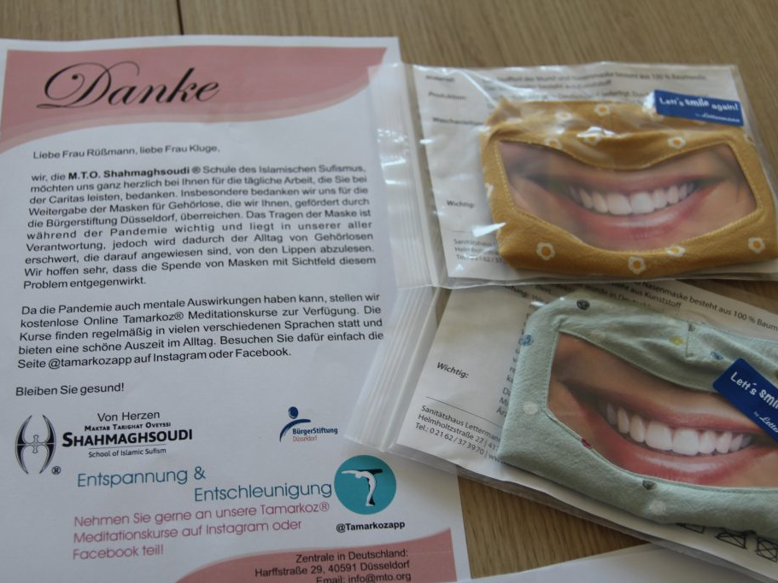
Spende für Gehörlose
In Zeiten von Covid-19 herrscht an vielen Orten Maskenpflicht. Was wir dabei oft nicht beachten: Gehörlose sind davon abhängig von den Lippen ihres Gegenübers abzulesen.
Aus diesem Grund spendeten wir durch die Bürgerstiftung Düsseldorf finanzierte Masken mit Sichtfeld an Caritas in Düsseldorf, die extra unter anderem für Gehörlose und ihre Bezugspersonen angefertigt werden. Ein großes Dankeschön an das Personal der Caritas, die sich tagtäglich für die Inklusion von Gehörlosen in unserer Gesellschaft einsetzt.

Slide 15
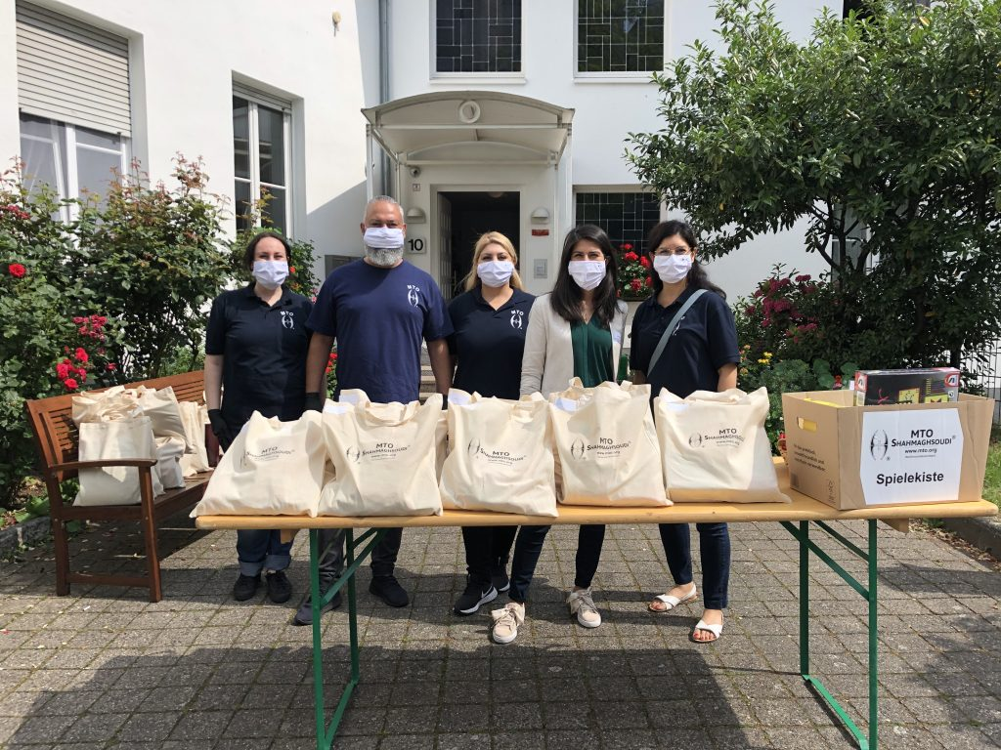
Spenden zu verschiedenen (religiösen) Anlässen
Düsseldorf
Köln
mit dabei: Frau Serap Güler
Video abspielen
Weltgeflüchtetentag– 21.06.2020 &
20.06.2021

Slide 16
Spenden zu verschiedenen (religiösen) Anlässen
Video abspielen
UN Weltkindertag– 20.11.2020

Slide 17
Spenden zu verschiedenen (religiösen) Anlässen
Video abspielen
Internationaler Tag der Pflege– 12.05.2021

Slide 18
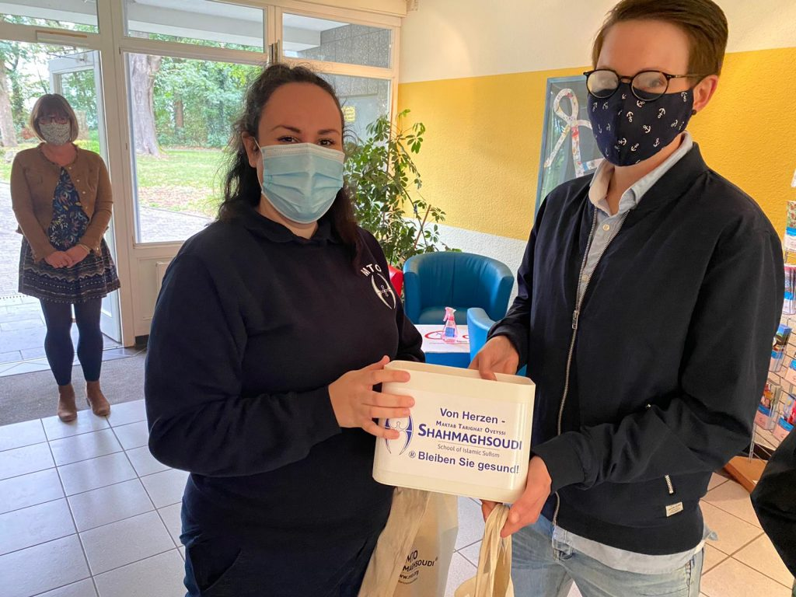
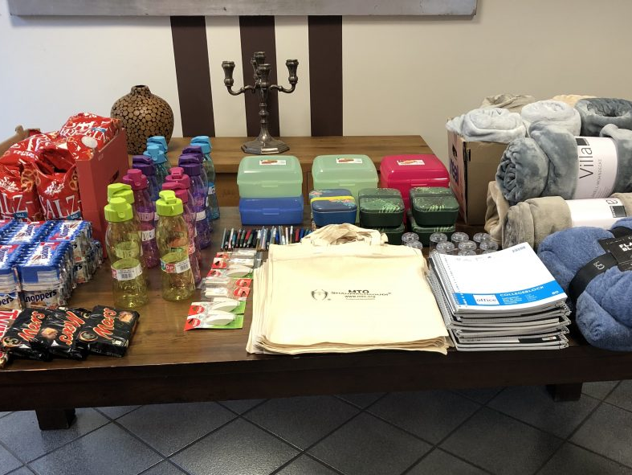
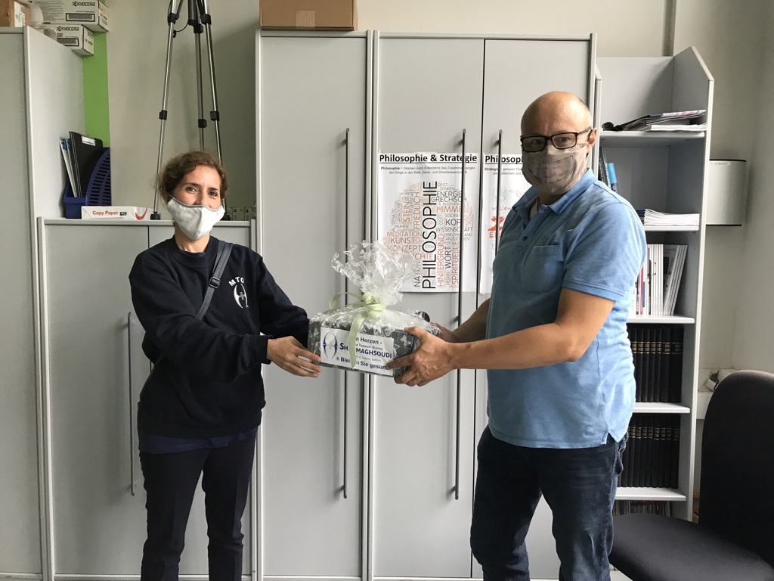
Spenden zu verschiedenen (religiösen) Anlässen
Köln
Bonn
Düsseldorf
International Day of Charity– 06.09.2020

Slide 19
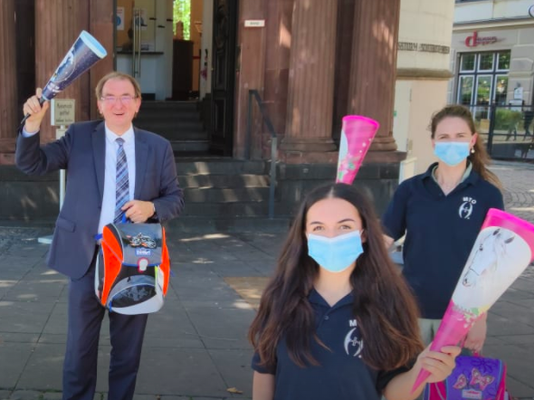
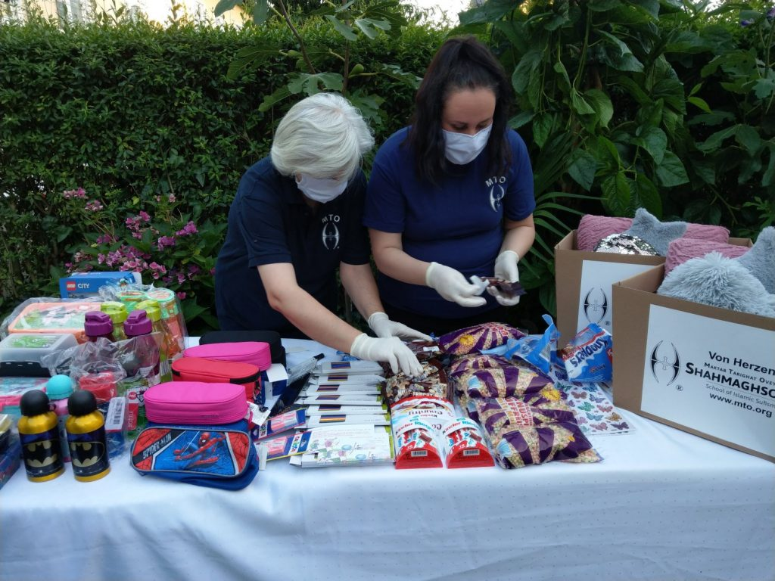
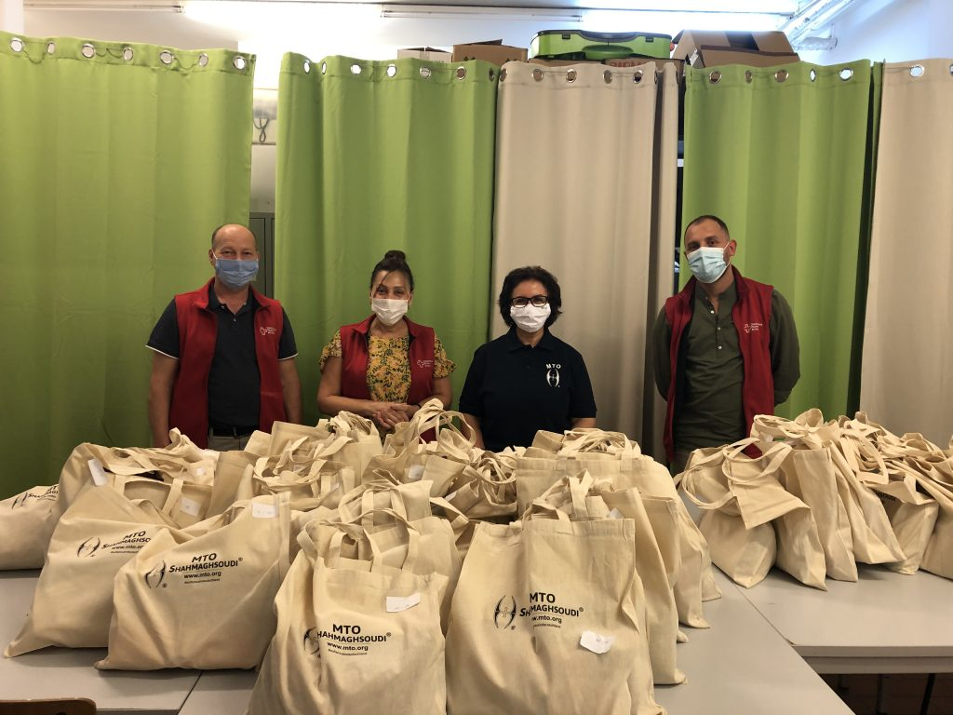
Spenden zu verschiedenen (religiösen) Anlässen
Spenden von Schulranzen zur Einschulung
Ort: Jugendamt Düsseldorf
Spende für Kinder in einer Wohngruppe
in Hürth
Spende für Kinder in einer Geflüchteten-
Unterkunft in Bonn
Eid al-Adha – Juli 2020 &
2021

Slide 20
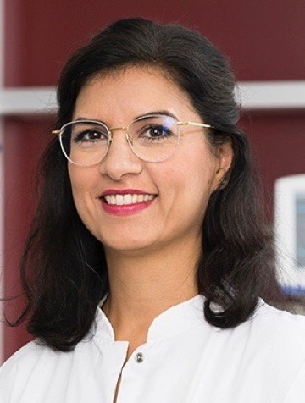
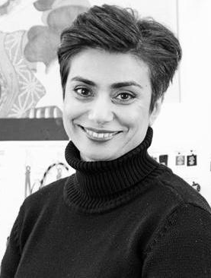
Kontakt
Dr. Maryam Balke
M.T.O. Vorstand
+49 177 566 33 41
maryam.balke@mto.org
Neda Sepehr
M.T.O. Charity
+49 172 722 93 88
neda.sepehr@mto.org
germany.mto.org

